Slide 1
Принцип амплификации при развитии патриотизма у детей раннего возраста от 1 года до 3 лет
МУНИЦИПАЛЬНОЕ БЮДЖЕТНОЕ ДОШКОЛЬНОЕ
ОБРАЗОВАТЕЛЬНОЕ УЧРЕЖДЕНИЕ
«ДЕТСКИЙ САД КОМБИНИРОВАННОГО ВИДА № 1 «СИБИРЯЧОК»
Микрорайон Северный.20/1,г. Бердск, Новосибирская область, 633011
Тел.:(383-41)2-70-34 e-mail: bsk_du01@mail.r
Воспитатели группы №2 «Ладушки»:
Жоголева Татьяна Викторовна
Петрушенко Лариса Валериевна

Slide 2
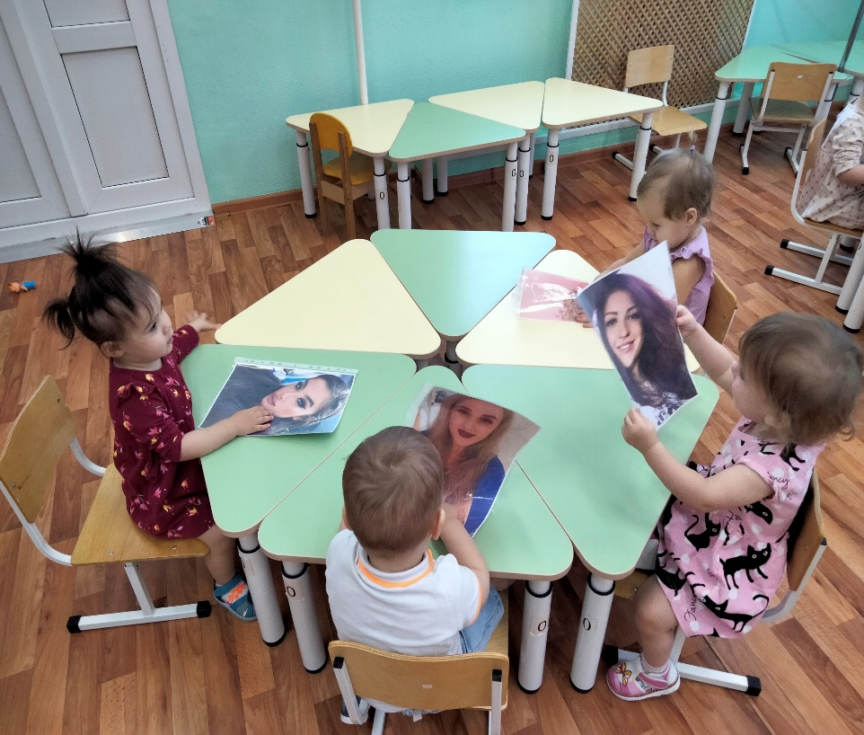
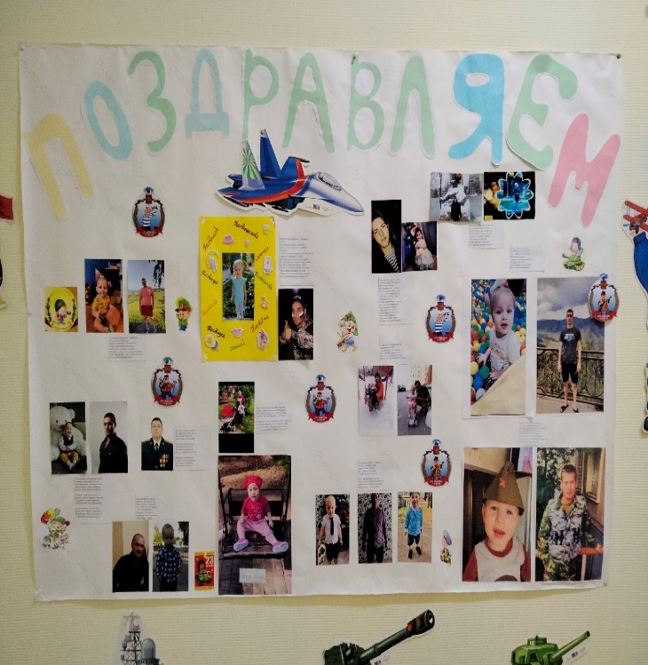
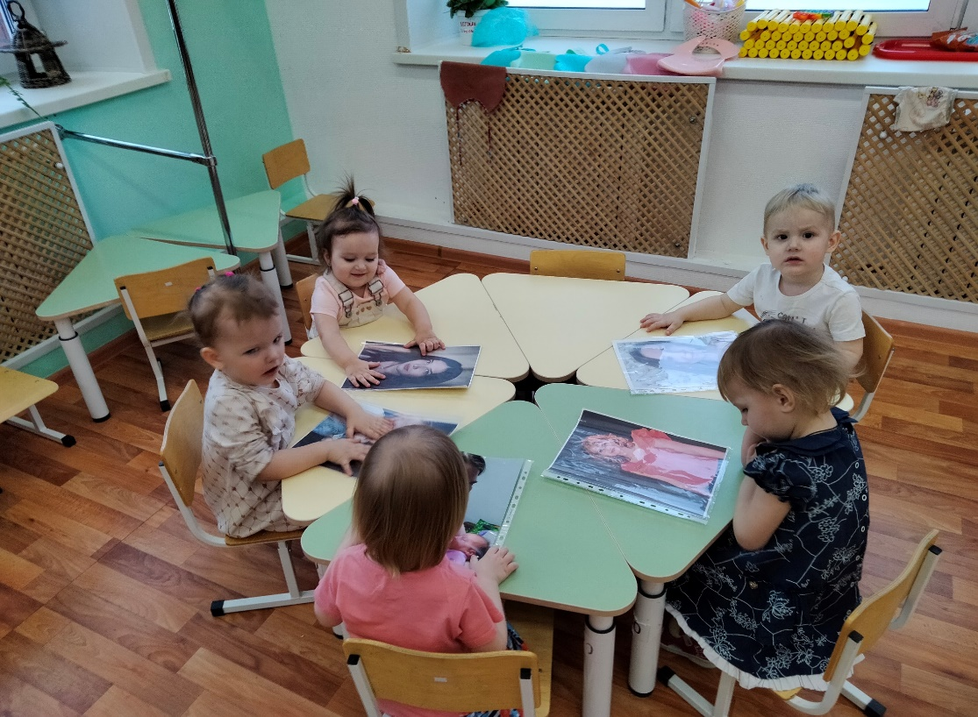
С чего начинается патриотизм в раннем возрасте ?
Семейные ценности –
Колыбельные песни, прибаутки, пестушки, потешки, русский фольклор, кукла-пеленашка.
Любовь и забота близких, положительные взаимоотношения между родителями.
Проведение семейных праздников, традиции ,привычки в семье.
Детский сад . Задачи нравственно-патриотического воспитания детей в раннем возрасте:
Воспитание у ребенка любви к семье, дому, детскому саду, улице, городу, стране.

Slide 3
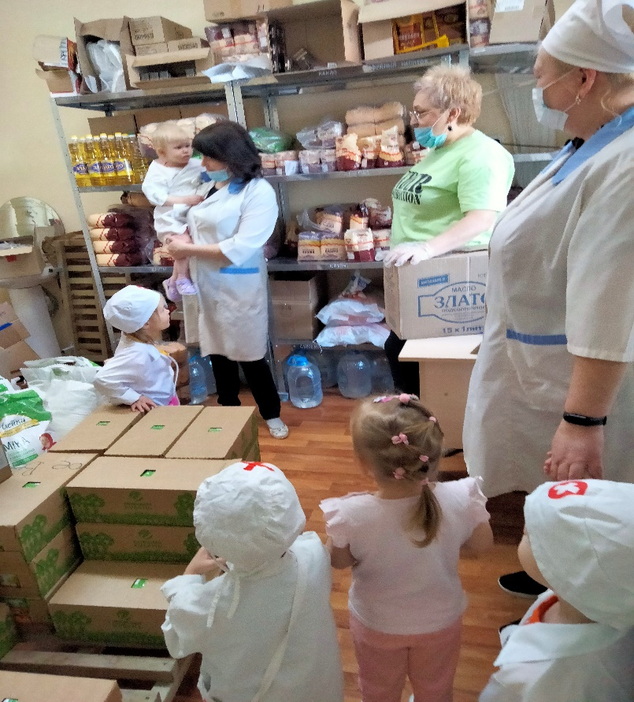
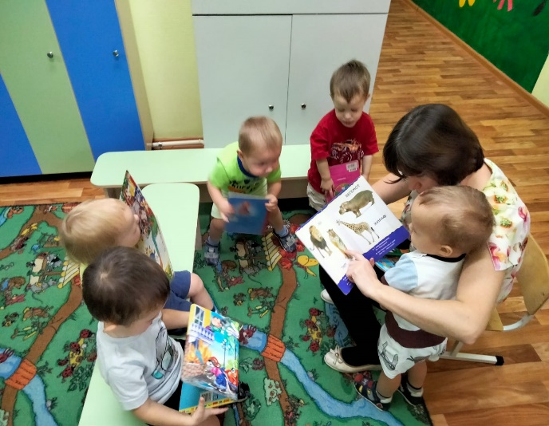
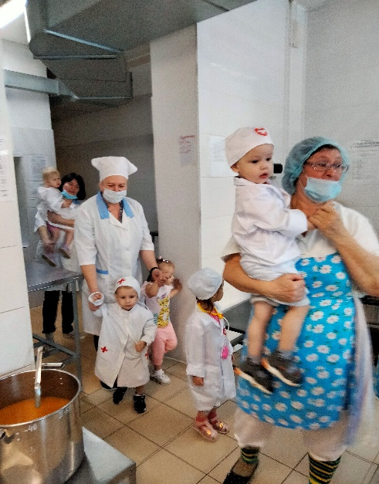
Бережное отношение к живому и природе
Уважение к труду

Slide 4
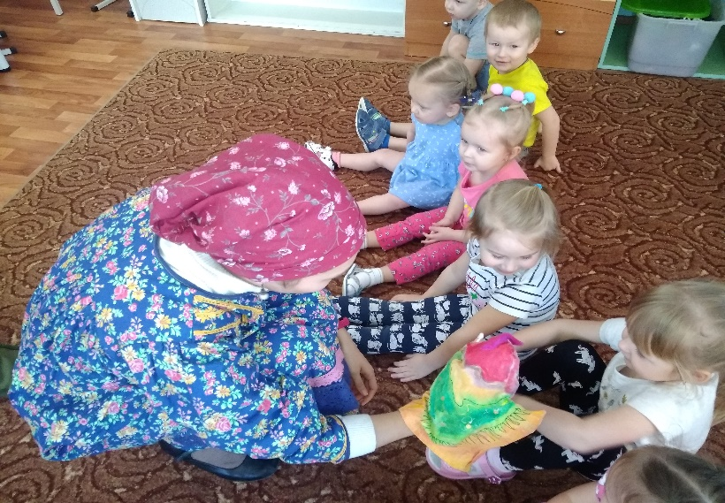
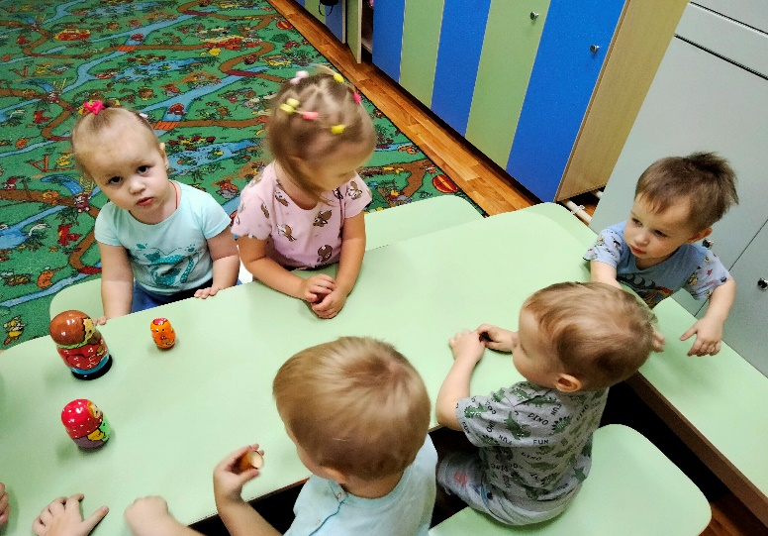
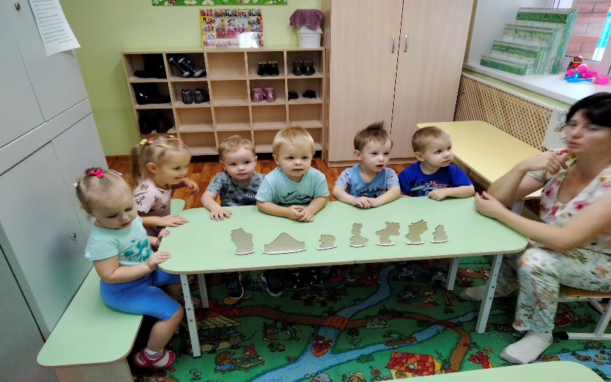
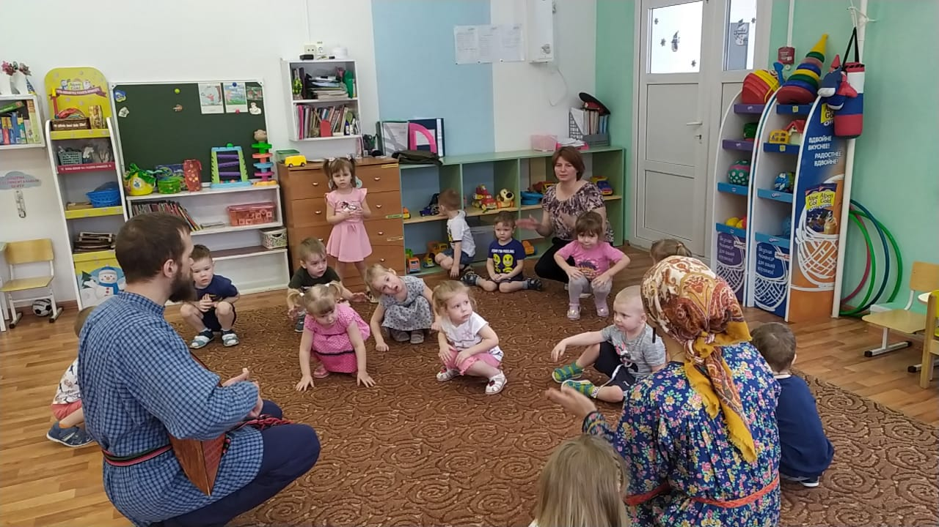
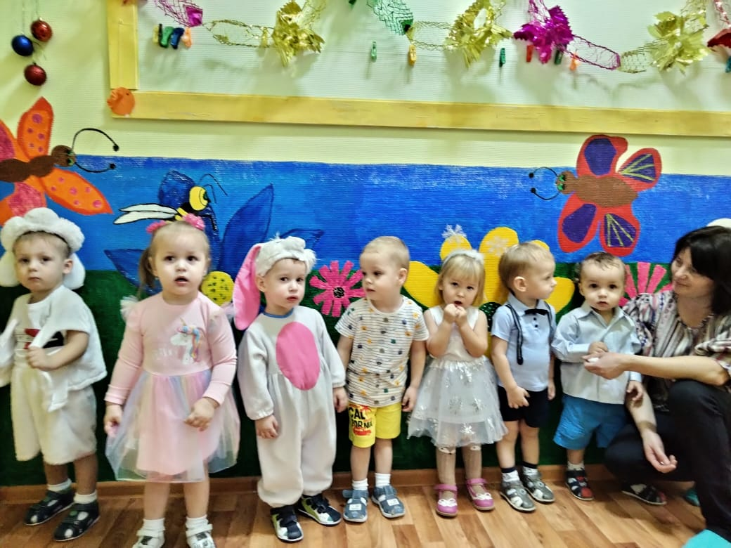
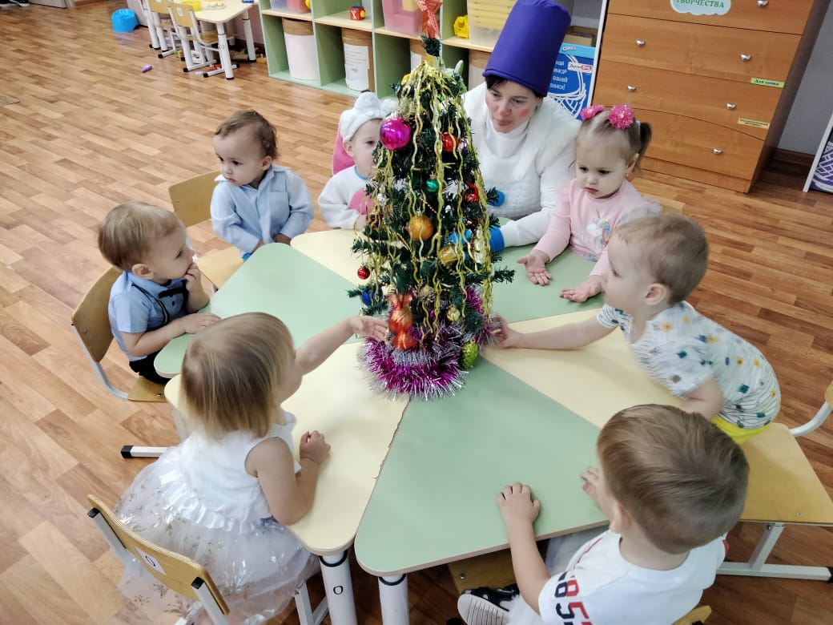
Развитие интереса к русским традициям
Формирование дружбы между детьми

Slide 5
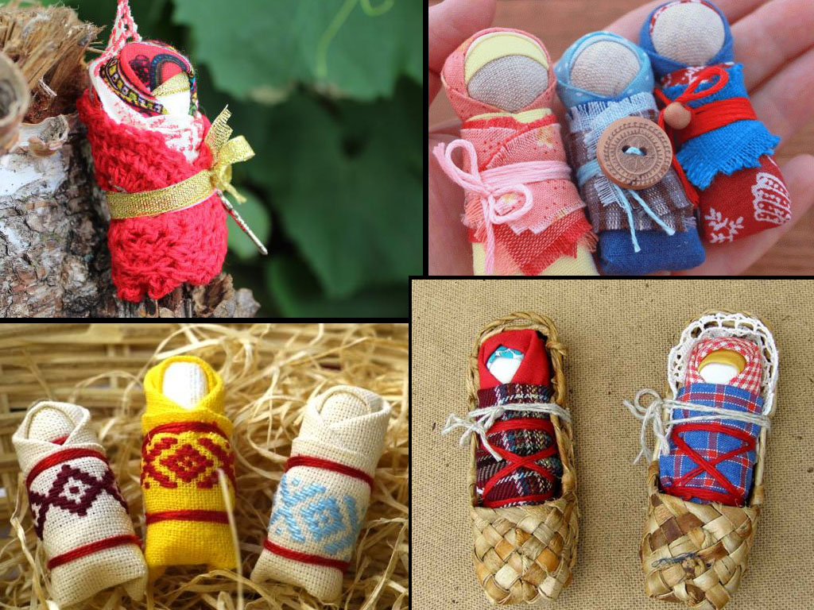
Кукла-пеленашка
Традиционная тряпичная кукла – тот «инструмент», который в руках педагогов и родителей, может стать незаменимым помощником в деле воспитания и развития подрастающего поколения.
Сегодня она незаслуженно забыта. А ведь именно народная кукла является источником нравственного наследия и хранительницей национальных ценностей, культурных и семейных традиций, передаваемых из поколения в поколение. Она несет в себе образы, ориентированные на традиционные представления о семье, семейных традициях и укладе, о материнстве. Пеленашка, одна из популярных славянских обережных кукол, выполняла сразу несколько важных функций. Основная ее роль – защита новорожденного от порчи и происков нечистой силы. Пеленашка изготавливалась будущей матерью ровно за месяц до ожидаемого дня рождения младенца и укладывалась в колыбель. Считалось, что таким образом удастся обмануть нечисть: злой дух вселится в игрушку вместо ребенка и не сможет причинить ему вреда.
Знакомство с русскими народными сказками, песенками, потешками, пение колыбельных песен не только в образовательной деятельности, но и во время проведения режимных моментов, способствует усвоению детьми вечных ценностей, таких как милосердие, сострадание, любовь. Использование фольклорных элементов в повседневной жизнедеятельности детской группы помогает создать особую уютную психоэмоциональную атмосферу и положительно влияет на образ воспитателя. При разучивании потешек, прибауток, слушая колыбельные песни в исполнении родителей и воспитателей, дети приобщаются к богатой славянской культуре, постигают святое и доброе, впитывают духовность.

Slide 6
Принцип амплификации развития
Амплификация развития – это расширение возможностей развития психики ребёнка-дошкольника за счёт максимального развития всех специфически детских видов деятельности, в результате чего происходит не только интеллектуальное, но и личностное развитие ребёнка.
Основоположником одной из самых распространенных отечественных дошкольных психологий является А. В. Запорожец. Он сформулировал главные принципы и обозначил, что амплификация – это концепция детского развития, которая основана не на принудительном стимулировании ребенка, а на его обогащении за счет полноценного проживания определенного возрастного периода. Запорожец считал, что детская амплификация – это комплекс действий, направленных на развитие собственного потенциала ребенка. При этом он понимал, что ресурсы у малышей разной возрастной категории отличаются, а потому с ними нужно по-разному взаимодействовать. В его теории сформулирована мысль о том, что детей нельзя подгонять в их становлении, недопустимо форсировать их социализацию, взросление, умственный, эмоциональный и личностный рост.
Нужно создавать условия, способствующие гармоничному развитию маленького человека. Идеальный метод амплификации – это изучение мира через игру, а также познание окружающей среды с помощью расширения культурного кругозора ребенка, поощрения его общения со сверстниками и взрослыми.
Предметы-амплификаторы – это предметы и материалы, обеспечивающие амплификацию детского развития, т.е максимальное обогащают специфические детские виды деятельности (игровую, практическую и изобразительную, общение) Вектор амплификации понимается как ведущая педагогическая линия, интегрирующая основные направления развития ребенка в образовательной среде и связанной с расширением социокультурного опыта детей.

Slide 7
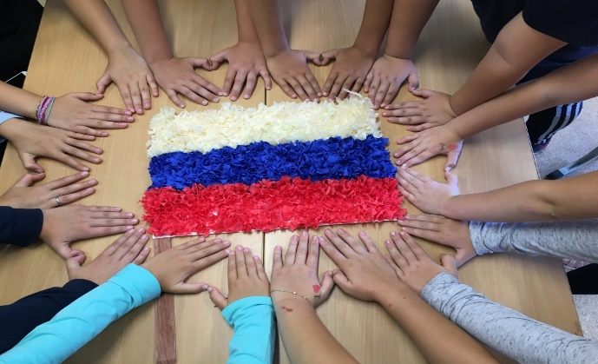
От частного к общему
С чего начинается любовь к Родине и патриотизм в целом в раннем детстве (любовь к семье, живому, природе, дет.саду, городу, стране)
Использование инновационных арт –практик по программе «Теремок» Акварель по мокрому», «Витраж», «Яркие следы», «С поваренной солью», выкладывание цветным рисом, аппликация из бумаги и т.д.
Работа с коврографом
Работа с конструкторами, кубиками, мозайкой
Салфетки из разных тканей (по форме, прозрачности, легкие,
плотные, гладкие, ворсистые и т.д).
Пособия, лэпбуки на тему патриотизма
Салфетку сложить пополам (от большого к маленькому)
Экскурсии (посмотреть где развеваются флаги или нанесены символы государства)
Изменение формы из квадрата в треугольник, применение в быту
Салфетка в виде флага - предмет-амплификатор
Свернуть в рулон, проиграть разные варианты игры
Свернуть салфетку в комочек, сделать разные формы(сердечко, мячик, цветочек).
В качестве предмета-амплификатора можно использовать любой предмет или тему, согласно возрасту, как по спирали нанизывая составляющие темы. В этом состоит вариативность приминения.

Slide 8
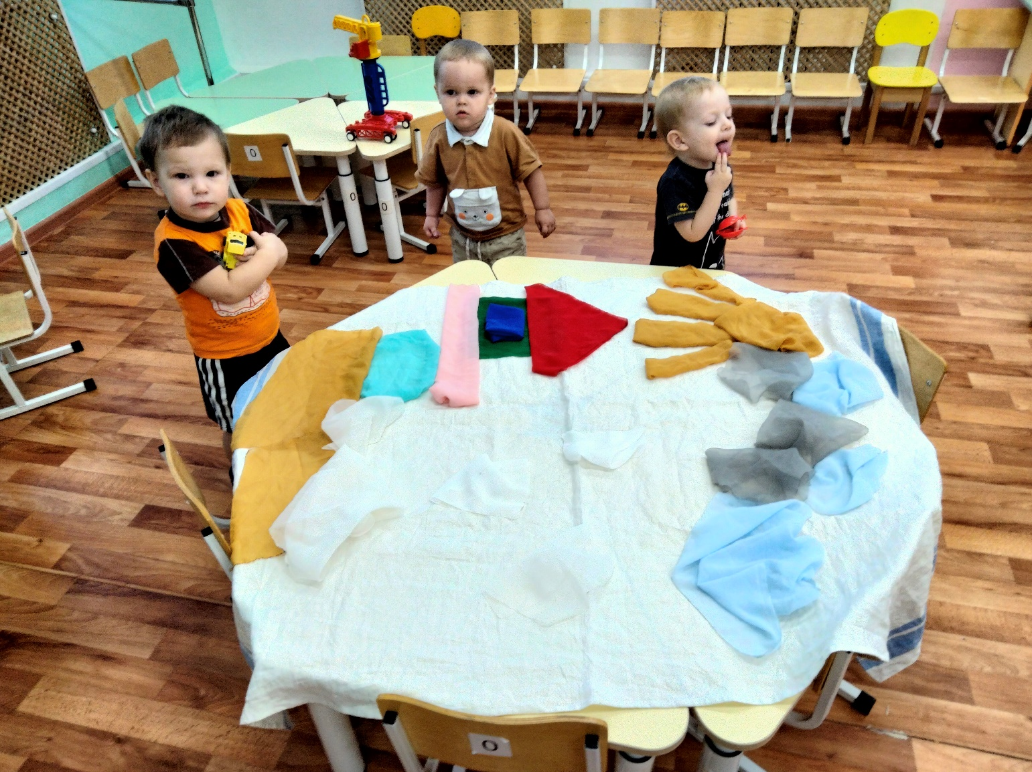
Работа с салфетками

Slide 9
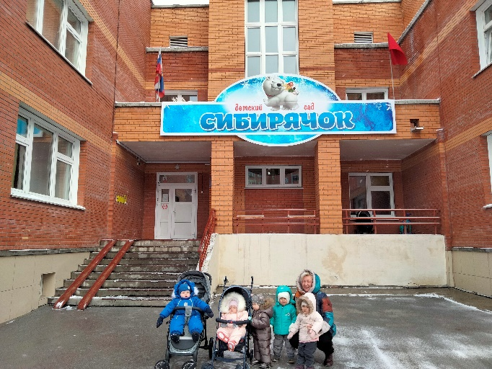
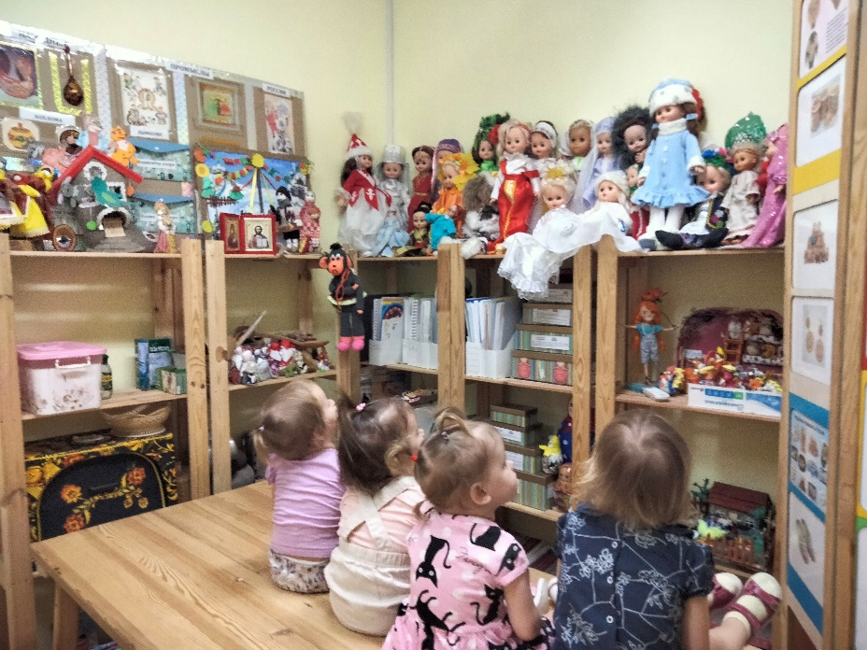
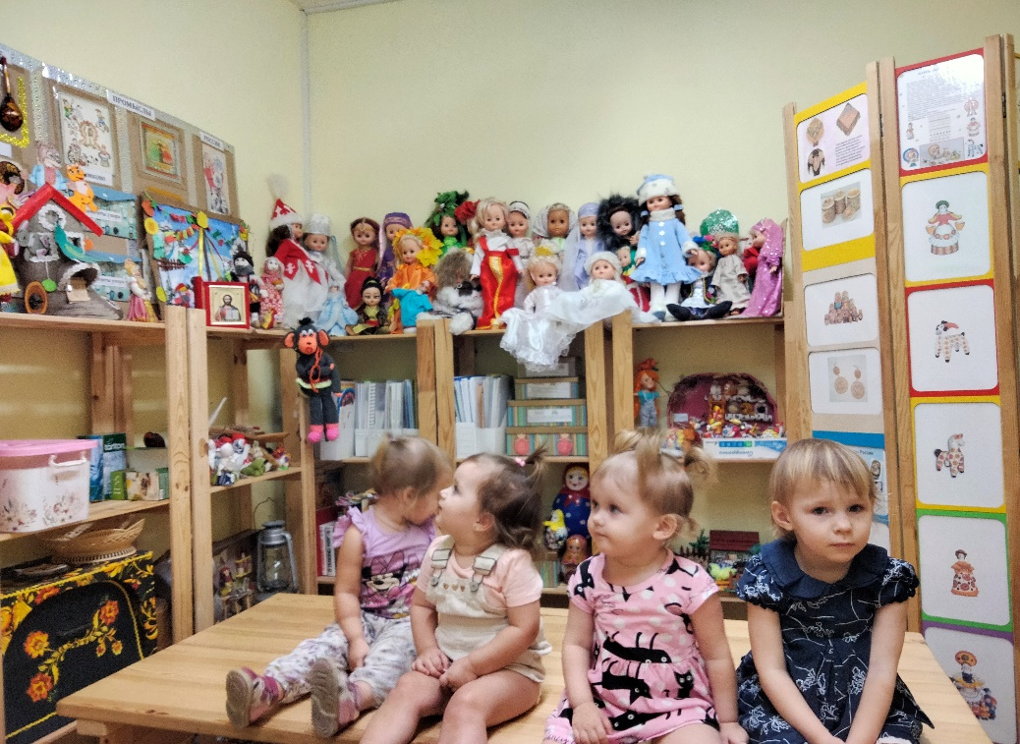
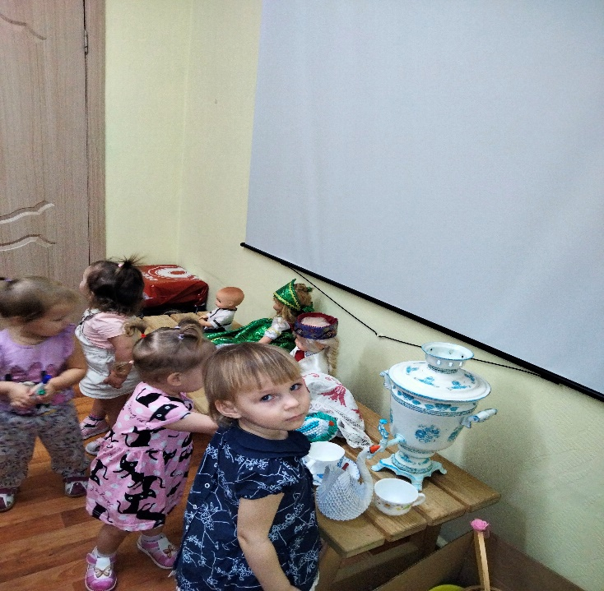
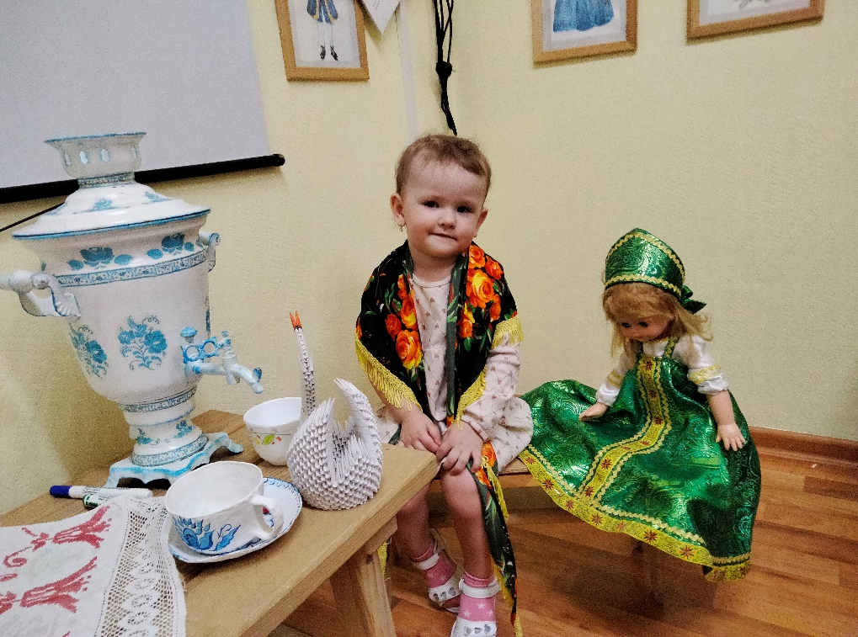
Патриотические уголки

Slide 10
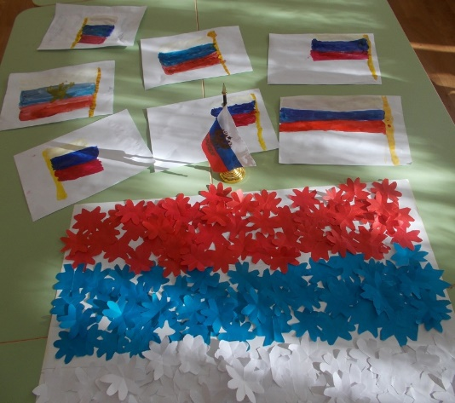
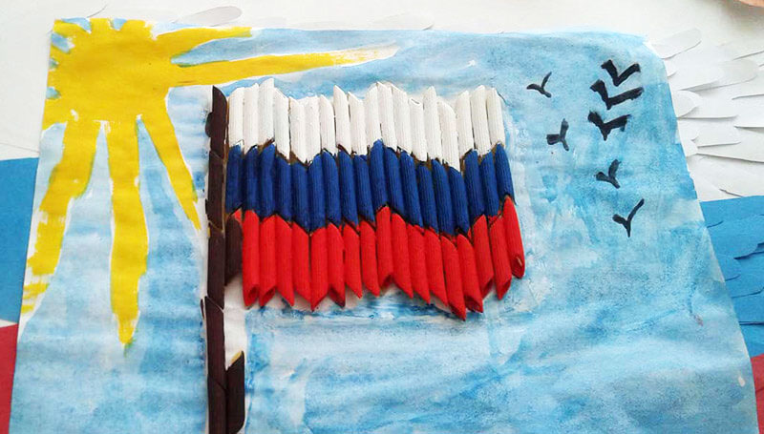
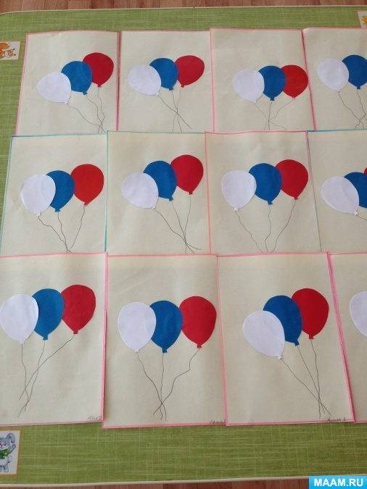
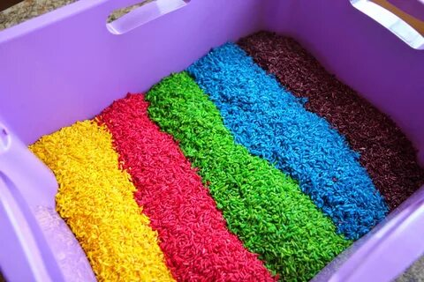
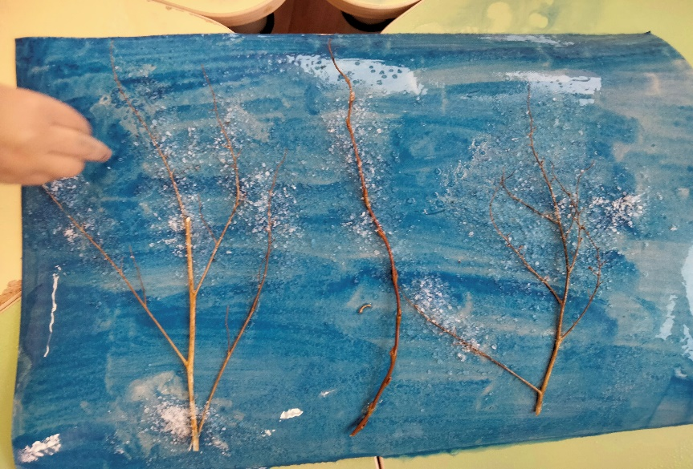
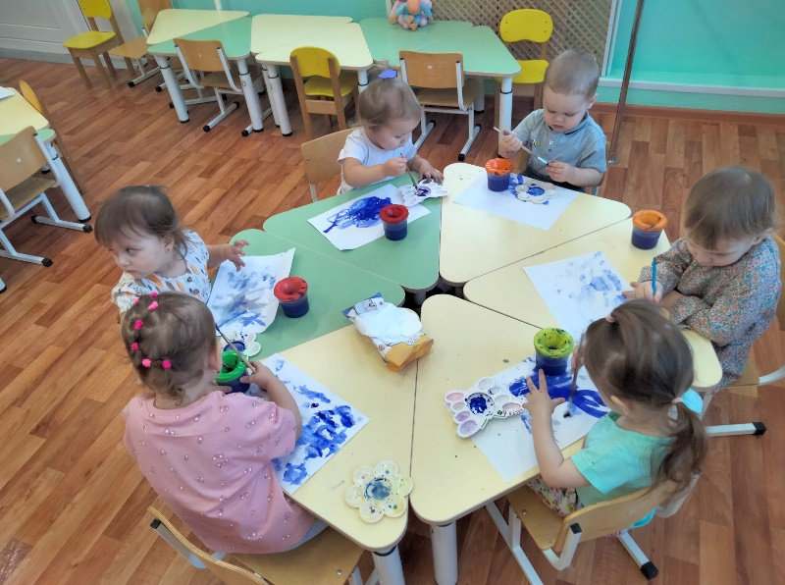
Использование инновационных арт –практик по программе «Теремок»: «Акварель по мокрому», «Витраж», «Яркие следы», «С поваренной солью», выкладывание цветным рисом, аппликация из бумаги и т.д. ,

Slide 11
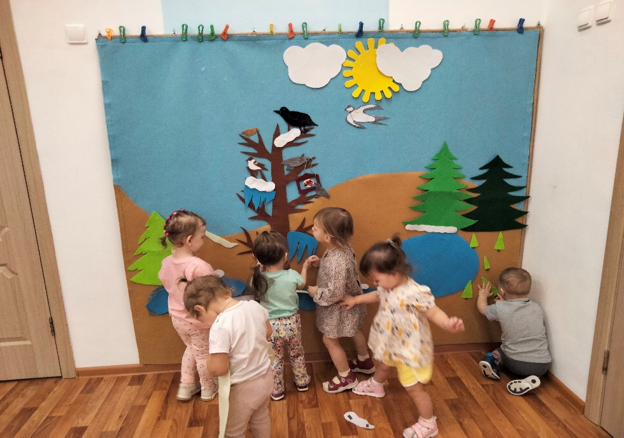
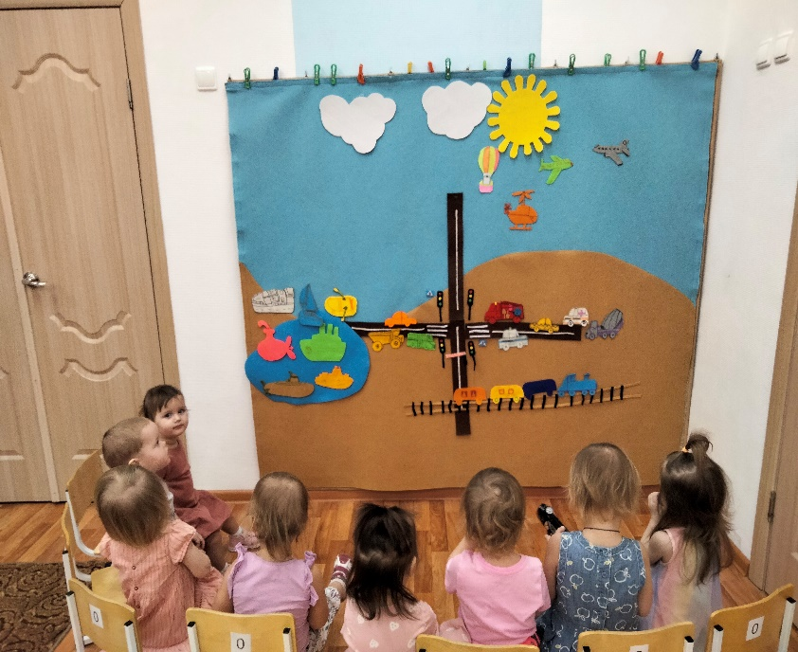
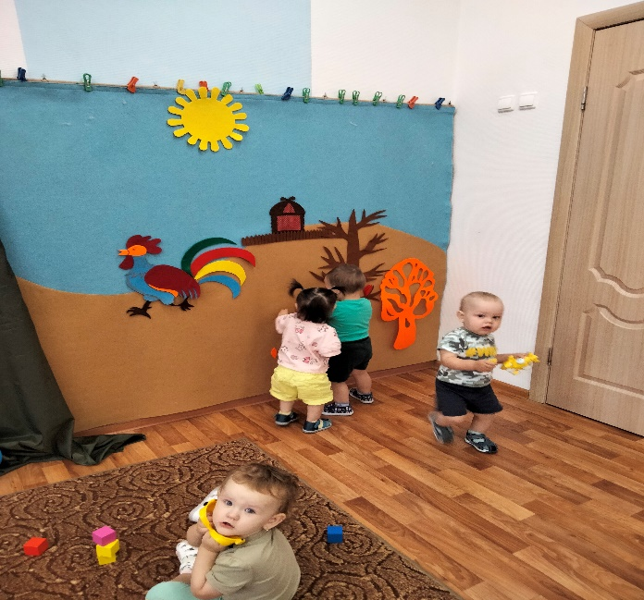
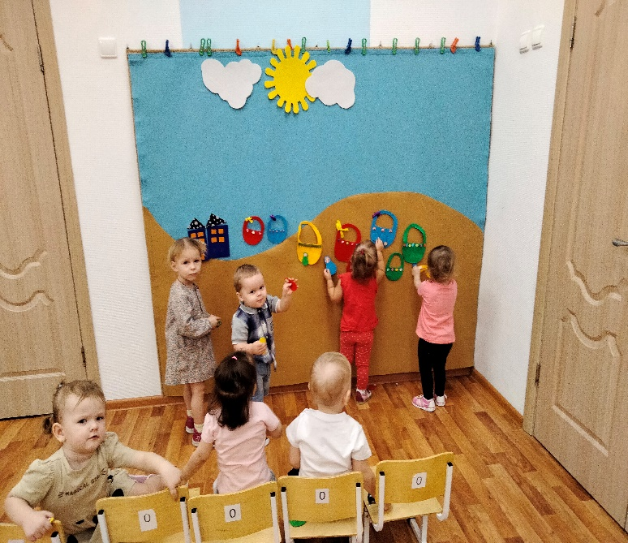
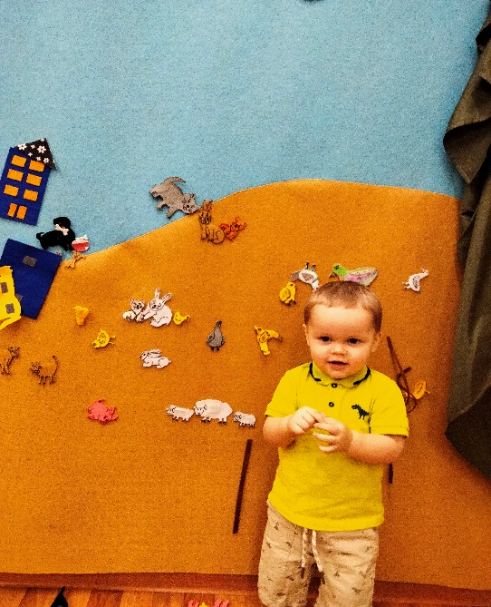
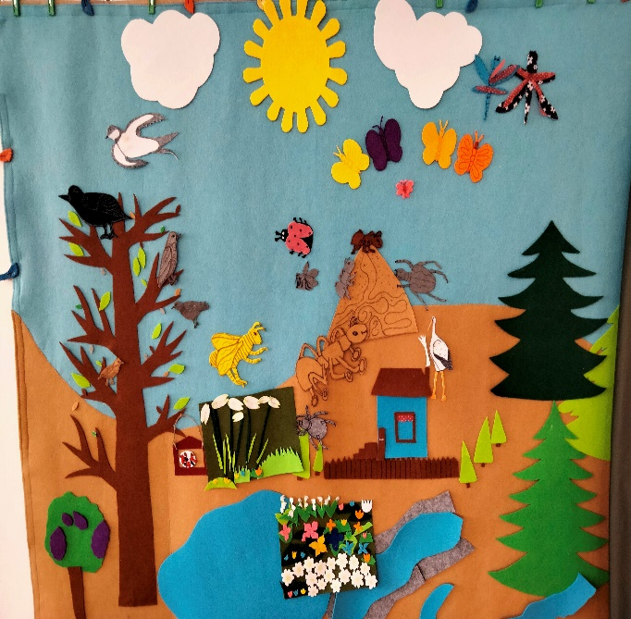
Работа с коврографом

Slide 12
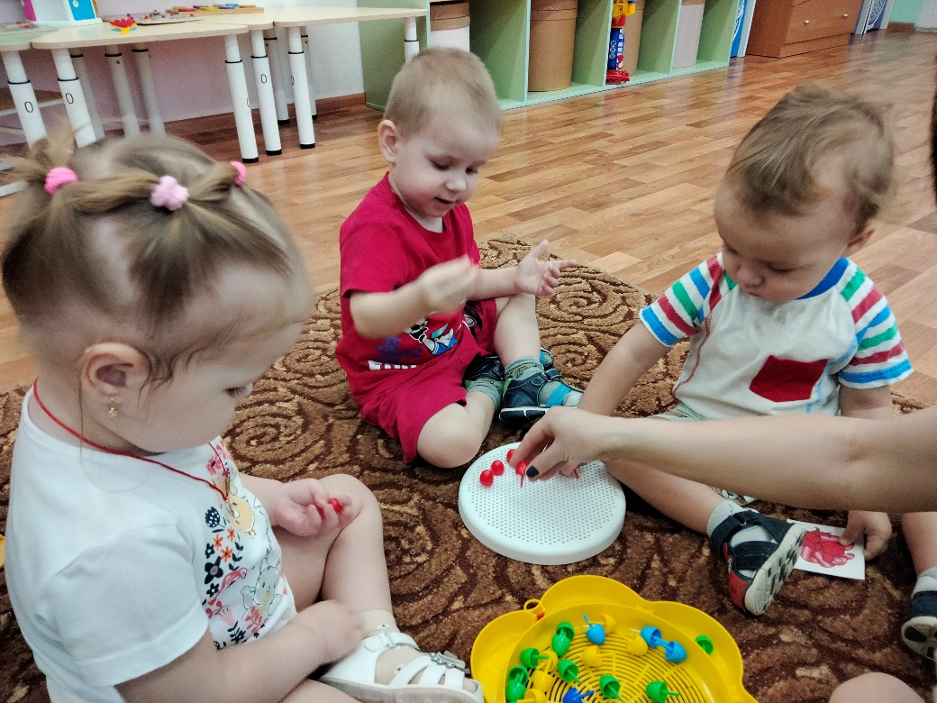
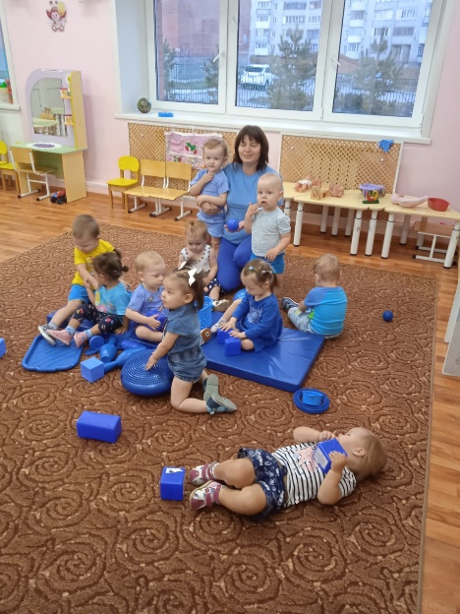
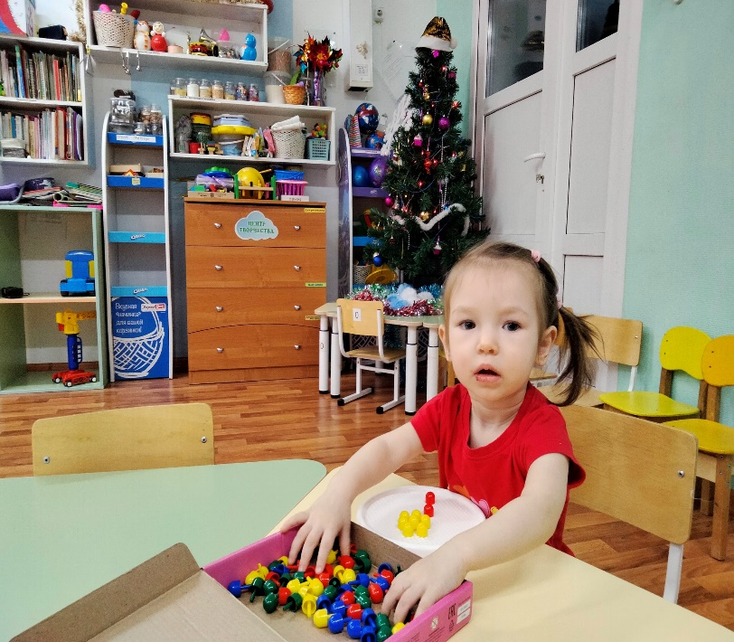
Работа с конструкторами, кубиками, мозайкой

Slide 13
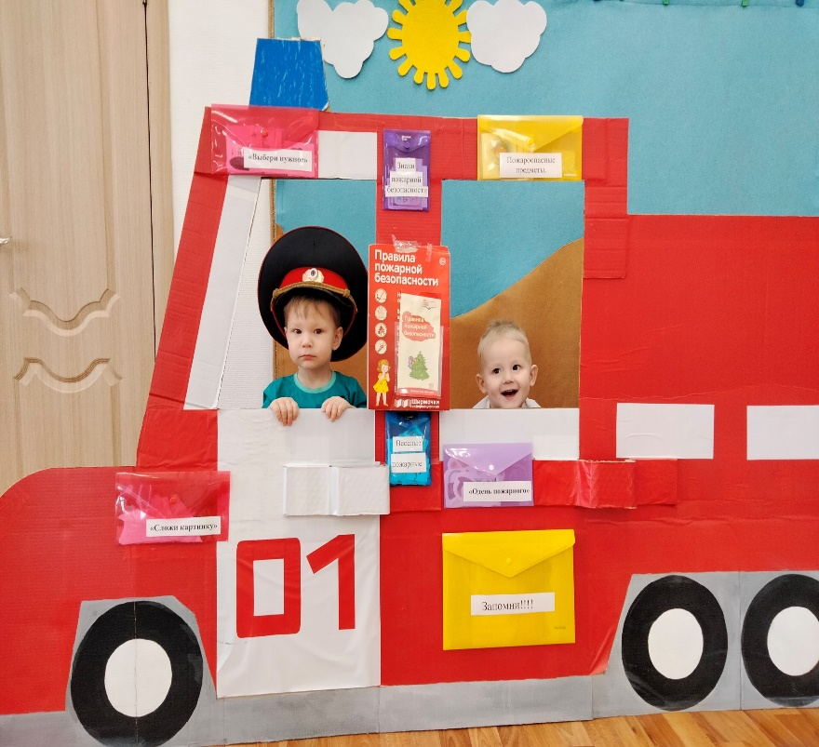
Выводы
Важной задачей современных дошкольных учреждений является организация среды, обеспечивающей творческую деятельность каждого ребенка, позволяющей ему проявить собственную индивидуальность и активность, чтобы наиболее успешно реализовать себя. Моделирование социокультурной образовательной среды в условиях вариативного образования предполагает, с одной стороны, стратегическое целеполагание, связанное с амплификацией социокультурного опыта детей по оси «ресурсы — цель», а с другой — адаптацию образовательной среды под возрастные и индивидуальные возможности детей с учетом образовательного запроса семьи.
Таким образом, заложив фундамент с детства, мы можем надеяться, что воспитали настоящего патриота, любящего свою Родину. Совершенно очевидно, что если и педагоги, и родители будут гордиться своей Родиной, закладывать любовь к Отчизне с самого раннего детства, чтить традиции и обычаи своего народа, то и дети вырастут достойными гражданами общества, ощущающими себя неотъемлемой частью Отечества.

